Slide 1
计算系统设计与实现
计算机科学与技术学院

Slide 2
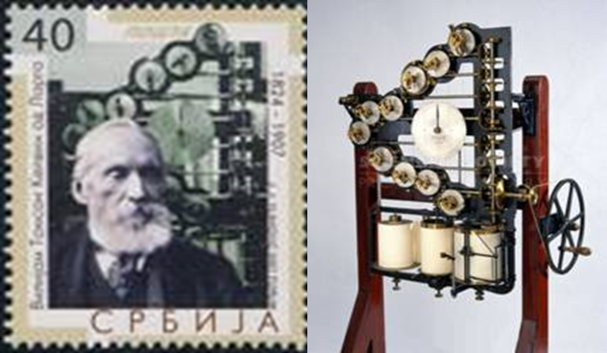
计算技术发展历史
从开尔文设想到“自动”计算装置的出现
计算技术的发展源自于人们对突破自身计算效能和精度的期望；
19世纪后期，面对潮汐预报等复杂计算应用，剑桥大学毕业的威廉•开尔文（Lord Kelvin，1824－1907）提出了自己的设想：”The work hitherto done has been accomplished by laborious arithmetical calculation; but calculation of so methodical a kind that a machine ought to be found to do it”；
1876年，开尔文设计、实现了一种潮汐预报装置；
开尔文在1882年的一场学术报告中首先使用了Calculator一词；
第一章
概述
迄今为止完成的工作是通过繁琐的算术计算实现的，但这种计算是如此有条理，以至于应该能找到一台机器来完成它
Notes:
“迄今为止完成的工作是通过繁琐的算术计算实现的，但这种计算是如此有条理，以至于应该能找到一台机器来完成它”。 威廉•开尔文，英国，伟大的数学家、物理学家、电学家、发明家，原名W.汤姆孙。

Slide 3
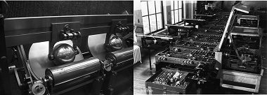
计算技术发展历史
微分分析仪（Differential Analyzer）
1931年范内瓦•布什研制，是开尔文设想的一个典型实现，第一台被用来解决微分方程的机械式计算机；
进一步采用电子元件来替代某些机械零件，对计算装置进行优化，形成“洛克菲勒微分分析仪2号”；
第一章
概述
Notes:
这是第一台被用来解决微分方程的机械式计算机，被认为是电子计算机的先驱。这台装置与现代计算机的结构很不一样，其没有键盘输入，而是有几百根平行的钢轴安放在金属框架上。应用人员只有用改锥和铁锤改变机械特性，才能实现编程输入。计算过程中，多个电动机通过齿轮使这些轴转动，轴的转动则模拟数的运算。这一机械计算装置占地几十平方米。布什又进一步采用电子元件来替代某些机械零件，对计算装置进行优化，形成“洛克菲勒微分分析仪2号”。

Slide 4
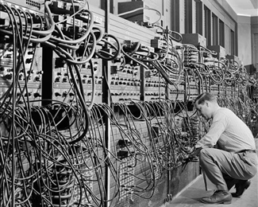

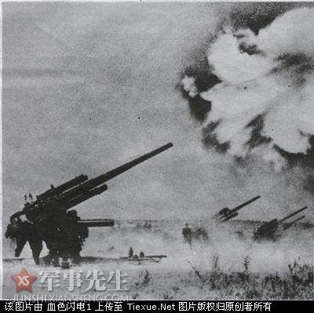
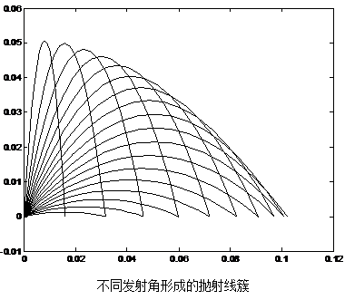
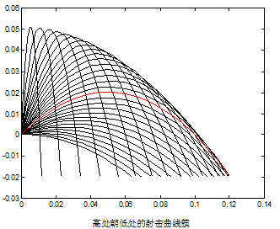
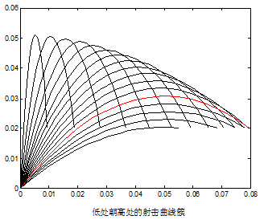
计算技术发展历史
弹道和火力表计算对于提高打击命中率非常重要；
一张正轨火力表有3000多个参数，对于60秒射程的弹道时间，一个人需要计算20个小时；采用微分分析仪需要20多分钟；
数字计算技术
1946年2月14日，ENIAC研制成功→计算时间降至30秒。
第一章
概述
Notes:
二战期间，美国军方要求宾州大学Mauchly博士和Eckert 设计以真空管取代继电器的“电子化”电脑--ENIAC（Electronic Numerical Integrator and Calculator 电子数字积分器与计算器），目的是用来计算炮弹弹道。

Slide 5
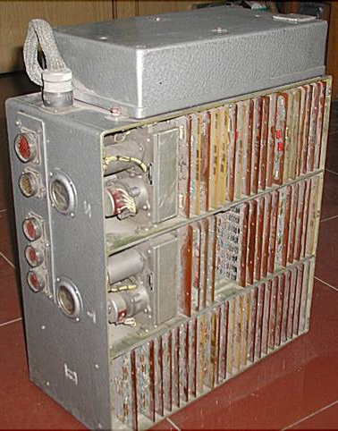
计算技术发展历史
数字计算机技术发展历程
第一章
概述
Notes:
电子管，是一种最早期的电信号放大器件。被封闭在玻璃容器（一般为玻璃管）中的阴极电子发射部分、控制栅极、加速栅极、阳极（屏极）引线被焊在管坐上。利用电场对真空中的控制栅极注入电子调制信号，并在阳极获得对信号放大或反馈振荡后的不同参数信号数据。
第一台电子管计算机于1946年在美国制成，取名埃尼阿克(eniac
晶体管泛指一切以半导体材料为基础的单一元件，包括各种半导体材料制成的二极管、三极管、场效应管、可控硅等。1947年12月，这个世界上最早的实用半导体器件终于问世。1950年，第一只“PN结型晶体管”问世了，它的性能与肖克莱原来设想的完全一致。今天的晶体管，大部分仍是这种PN结型晶体管。(所谓PN结就是P型和N型的结合处。P型多空穴。N型多电子。)
1954年，美国贝尔实验室研制成功第一台使用晶体管线路的计算机，取名“催迪克”（TRADIC），装有800个晶体管。
1956年，肖克利、巴丁、布拉顿三人，因发明晶体管同时荣获诺贝尔物理学奖。
1958 年，Jack Kilby(Texas Instruments)和 Robert Noyce(Fairchild Semiconductor，随后联合创立英特尔)发现一个集成电路(IC 或芯片)中可以容纳大量晶体管。相比当时各个组件必须人工组装的情形，这真是迈出巨大的一步。
IC芯片(Integrated Circuit 集成电路)是将大量的微电子元器件(晶体管、电阻、电容、二极管等) IC芯片
形成的集成电路放在一块塑基上，做成一块芯片。
名称 门/芯片 SSI 少于100 MSI 100~1000 LSI 1000~10万 VLSI 10万~1000万 ULSI 1000万以上
1954年5月24日，贝尔实验室使用800只晶体管组装了世界上第一台晶体管计算机TRADIC。

Slide 6
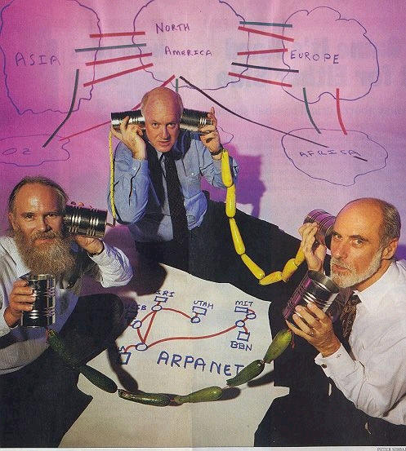
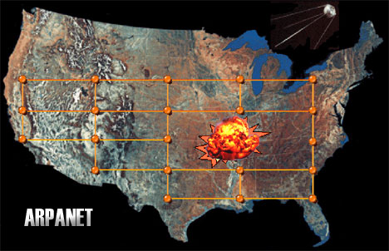
计算技术发展历史
通信与网络技术实现计算装置的互联，以及自动、可靠的信息交换！
通信与网络技术
1962，MIT利克莱德教授发表一篇论文，提出星云网络概念，将全球计算机连结以便从任一节点获取资料；
冷战时期，美国军方的战略考量将北约计算机系统联成一个网络：即使任何节点遭到苏联炸弹的攻击，连成一体的信息系统也不会瘫痪，都可以绕道传送。
1969年，4节点的ARPANET建立…
第一章
概述
Notes:
1888 赫兹 发明了电磁波发生装置
1895 意大利马可尼和俄罗斯的波波夫同时发明无线电

Slide 7
计算技术发展历史
计算技术的发展历史大致分为四个阶段
第一代 机械计算
标志：差分机、分析机，更早可追溯至算盘
第二代 电子计算
标志：电子器件、电子计算机
第三代 网络计算
标志：互联网
第四代 智能计算
标志：AI
第一章
概述

Slide 8
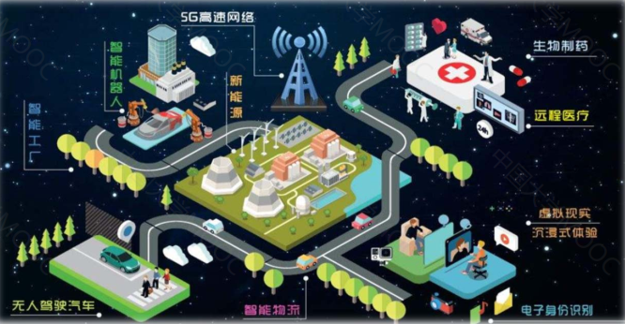
计算技术发展历史
目前形成5类平台型计算系统
高性能计算平台
科学与工程计算
企业计算平台（服务器）
企业级的数据管理、事务处理
个人计算平台（PC）
个人应用
智能手机
移动计算
嵌入式计算机
工业装备
第一章
概述
第6类智能计算平台---尚未形成
智能应用为中心

Slide 9
计算技术发展历史
十五年周期定律：IBM前任CEO郭士纳（Louis Gerstner）提出一个重要的观点：计算模式每隔15年发生一次变革。
❶1965~1980：大型机时代，以科学计算为主的系统计算模式
❷1980~1995：个人计算机时代，以信息处理为主的个人计算模式
❸1995~2010：网络计算时代，以信息传输为主的协同计算模式
❹2010~ ：云计算（智能计算？）时代，信息爆炸条件下的共享服务计算模式
第一章
概述
趋势：集中——分布——集中
Notes:
2010~2025 云计算 2025~ 智能计算

Slide 10
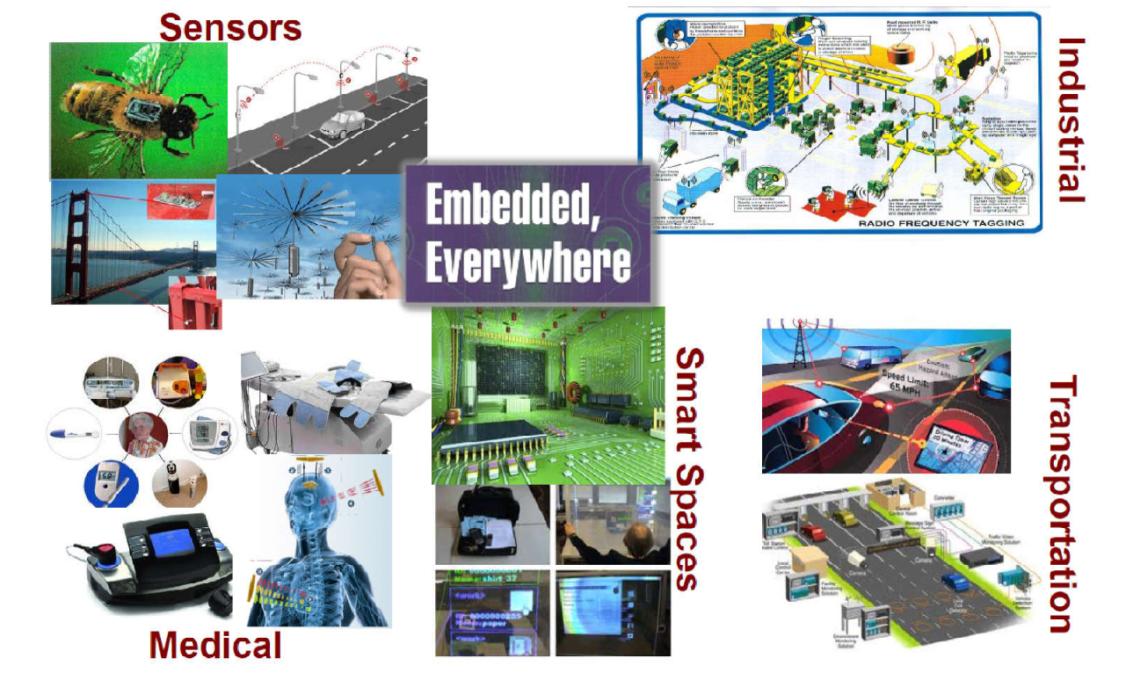
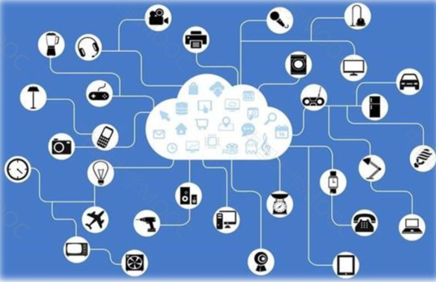
智能计算时代：人-机-物三元融合
人类社会正进入一个万物互联、万物智联的时代
嵌入式计算是其中最主要的计算形式，嵌入式技术是实现信息物理系统（CPS）的重要基础和重要支撑
第一章
概述
Notes:
嵌入式系统技术是万物互联的重要支撑，是实现物联网的重要基础

Slide 11
无处不在的嵌入式技术
消费电子：数码相机、MP3、游戏机等
信息家电：数字电视、机顶盒
智能电器：能上网的冰箱、空调、洗衣机等
通信设备：手机、IP电话、网络设备等
便携设备：数据采集、测试装置等
工业设备: 数控设备、过程工业控制设备
汽车电子：智能化汽车
航空航天：飞行器控制、外星探测器
医疗设备：CT机，电子血压计等
交通管理：GPS导航、智能监控设施
军事领域：武器控制、车载电子设备等
第一章
概述

Slide 12
课程说明
名 称：计算系统设计与实现
学时：48/24
定 位：计算机科学与技术专业“出口课”，是对多门专业先修课程知识的综合运用。课程以嵌入式计算系统的设计与实现为目标
主要任务
通过理论学习，了解（嵌入式）计算系统的基本概念、普遍性原理、组成、特点及目前主流的嵌入式系统开发技术等；
建立嵌入式系统的整体概念以及多维度的嵌入式系统知识体系；
掌握嵌入式系统分析、嵌入式软硬件设计、嵌入式系统开发、调试与测试等的基本原理和方法；
引导学生，培养起多维度的思考方式与综合能力。
第一章
概述
特别说明：技术的更新太快，讲授原理性的设计方法，共性的知识与技术

Slide 13
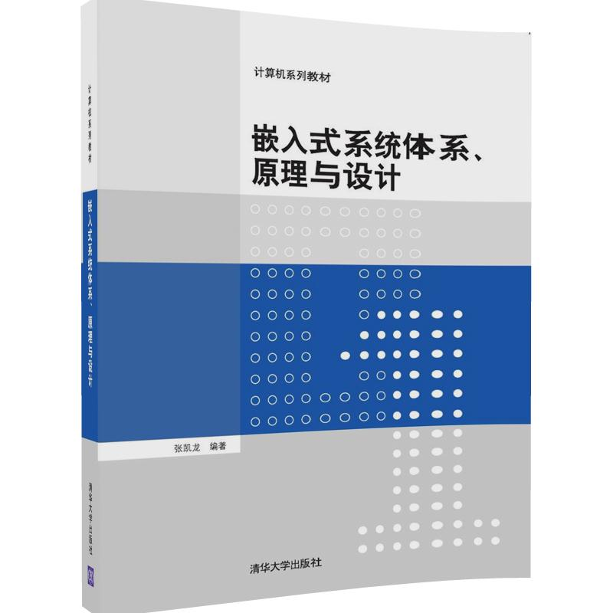
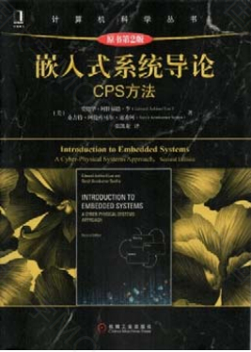
课程教材
普遍的看法：涉及多领域多学科，没有一本完整适用的教材！
第一章
概述
参考教材
《嵌入式系统体系、原理与设计》(第2版). 张凯龙, 清华大学出版社, 2024
嵌入式系统导论-CPS方法（第二版），Edward Ashford Lee，Sanjit Arunkumar Scshia著，张凯龙译. 机械工业出版社，2018
嵌入式计算系统设计原理（Computers as Components:Principles of Embedded Computing System Design） Marilyn Wolf著（美）李仁发等译，机械工业出版社，2014

Slide 14

QQ群
课件
作业
第一章
概述

Slide 15
内容
嵌入式系统概念
嵌入式系统组成
嵌入式系统特点与应用
发展趋势
实例分析
第一章
概述

Slide 16
第一章
概述
1.1 嵌入式系统概念

Slide 17
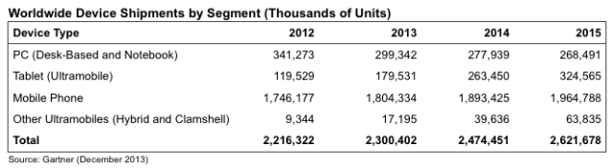
1.1 嵌入式系统概念
计算机概念的扩展
将基于数字化计算芯片设计的装置称为计算机；
发展趋势 （市场调研机构Gartner（高德纳）统计）
2008年PC数量超过10亿台，中国约1.3亿台；PC占计算装置总量不到20％；
2014年， Android 设备用户突破10亿大关，较2013 年增长 26%；
2015年，物联网设备数量将增至49亿台，平板电脑超过PC出货量。
第一章
概述
Notes:
目前，98%的电子设备和机械中嵌装有电脑装置，如手机、信用卡、汽车、飞机、家电、办公设备和生产线等。2008年全球销售嵌入式处理器超过40亿个，市场年增长率14%，年增长额600亿欧元。
嵌入式智能系统先进研究与技术产业协会（ARTEMISIA）: 估计2010年全世界嵌入式设备总需求量超过160亿台，2020年达到400亿台以上。

Slide 18
1.1 嵌入式系统概念
什么是嵌入式系统？
与通用平台不同的计算机系统？专用的系统？……
第一章
概述
IEEE（国际电气与电子工程师协会）定义
嵌入式计算系统是一个计算机系统，其是大系统的一个组成部分，并且可以运行大系统的某些要求；例如，飞机或快速运输系统中的计算机系统” ；
(原文： Embedded Computer System：A computer system is part of a larger system and performs some of the requirements of that system; for example, a computer system used in an aircraft or rapid transit system.)
IEE（国际电气工程师协会，英国）定义
嵌入式系统是控制、监视或辅助设备、机器以及工厂操作的装备。
（原文：Devices used to control，monitor or assist the operation of equipment，machinery or plants.）
Heath在“ Embedded systems design” (2003)一书中定义
嵌入式系统是基于微处理器的、用于控制一个或一组功能的系统”；
(原文：An embedded system is a microprocessor based system that is built to control a function or a range of functions.)
2003年，IEEE Std 1003.13™-2003标准中定义
如果一台计算机（及其软件）是一个大系统中集成的一部分，并且通过特定的硬件装置来控制和/或直接监控该系统，其就被认为是嵌入式的；
(原文：A computer (and its software) is considered embedded if it is an integral component of a larger system and is used to control and/or directly monitor that system, using special hardware devices.)
国际研究组织Barr Group定义
嵌入式系统是一组计算机软、硬件的综合体，还可以附属机械或其他组件，被设计来执行特定的功能；在很多情形下，嵌入式系统是大系统或产品的一个组成部分，例如汽车中的防抱死系统（ABS）”；
(原文：An embedded system is a combination of computer hardware and software, and perhaps additional mechanical or other parts, designed to perform a dedicated function. In some cases, embedded systems are part of a larger system or product, as in the case of an antilock braking system in a car.)
Notes:
可以用普通教室、语音教室为例，来对比通用系统和嵌入式系统
嵌入式计算系统
嵌入式应用系统

Slide 19
举例
磁盘驱动器中的微处理器及软件，可以实时控制磁盘磁头组合硬件（HDA），因此是嵌入式计算系统；
PDA (Personal Digital Assistant)虽然体积小、通过非易失性存储器存放操作系统与软件，但由于其只运行办公软件且不控制特定硬件对象，因此不是嵌入式的；
移动电话中的软件控制无线通信硬件，因此是嵌入式系统；
大型相控阵雷达中的计算装置是嵌入式计算系统，虽然该类计算装置体积巨大且可能远离雷达硬件，但其软件控制雷达硬件且整个装置是雷达系统的一部分；
如果传统的飞行管理计算机（Flight Management System, FMS）没有连接航电系统且只完成逻辑运算，那么其不是嵌入式系统；
半数字半物理仿真环境（hardware-in-the-loop, HIL）中的计算装置控制硬件对象，因此其是嵌入式系统；
控制心脏起搏器的计算装置需要和心脏器官构成一个大系统，因此是嵌入式的；
汽车发动机中控制燃油喷射的计算装置是嵌入式的，因为其是大系统的一部分，且通过特定硬件监测、控制发动机运行。
第一章
概述

Slide 20
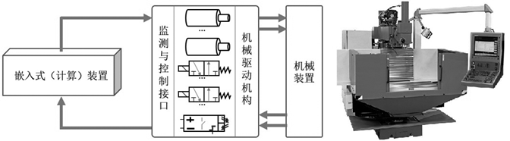
1.1 嵌入式系统概念
常用的嵌入式系统定义
技术角度（普遍采用的）
是以应用为中心、以计算机技术为基础，软件硬件可裁剪， 适应对功能、可靠性、成本、体积、功耗严格要求的专用计算机系统。
系统角度
是完成复杂功能的硬件和软件，并使其紧密耦合在一起的计算机系统；
嵌入式系统是某个完成特定功能的大系统中的一部分；
嵌入式系统可以包括多个嵌入式子系统。
第一章
概述

Slide 21
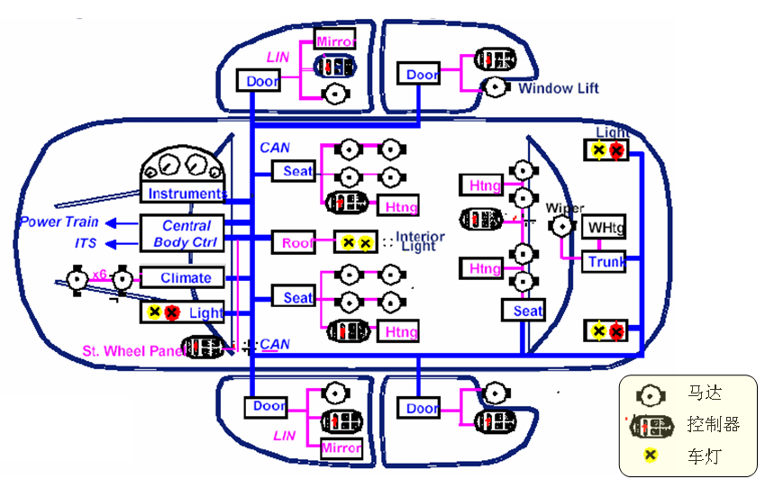
嵌入式系统举例：汽车控制系统
前门控制系统
车窗控制系统
尾灯控制系统
第一章
概述
发动机
控制系统
安全系统
座椅控制系统
音响控制系统
GPS系统
Notes:
汽车中就有一个网络

Slide 22
1.1 嵌入式系统概念
概念的内涵小结
嵌入式系统技术以计算机技术为基础，与领域技术相结合；
面向应用定制、开发软硬件，形成的专用计算系统；
第一章
概述

Slide 23
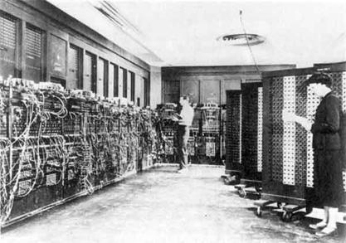
1.1 嵌入式系统概念
第一台计算机
ENIAC机：采用电子管作为计算机的基本元件，每秒可进行5000次加减运算。它使用了18000只电子管，10000只电容，7000只电阻，体积3000立方英尺，占地170平方米，重量30吨，耗电140~150千瓦。
嵌入式系统的起源与发展
计算机技术的发展
军事需求➔第一台计算机问世；
电子管➔晶体管➔大规模集成电路➔…；
硬件技术不断突破，使得计算平台体积不断减小、性能不断提高，软件技术也得到快速发展；
通用计算机体积大、功能全、价格高；
军民用领域，由于体积、质量、性能等各方面的特殊要求，需要各种各样的专用计算机；
第一章
概述
Notes:
1946年2月15日，世界上第一台通用电子数字计算机“埃尼阿克”（ENIAC）在美国研制成功。
战斗机有航电系统，嵌入式
导弹有飞行控制系统，嵌入式
精确制导炸弹，嵌入式
新型无人机，嵌入式
路灯控制器
家电控制

Slide 24
1.1 嵌入式系统概念
超大规模集成电路技术➔微处理器出现
微处理器问世➔嵌入式系统真正发展
早期的嵌入式系统
20世纪70年代，微处理器的出现带来计算机发展史上的第一次革命，小型、廉价、可靠的微型计算机迅速普及；
将嵌入到对象体系中，实现对象体系智能化控制的计算机称作嵌入式计算机系统； 嵌入式系统诞生于微型机时代
第一章
概述

Slide 25
1.1 嵌入式系统概念
早期系统的特点
多不采用操作系统，程序开发人员使用低级语言（如汇编）自行对系统软硬件资源进行管理；
结构和功能相对单一、效率较低、存储容量较小、几乎没有用户接口，通用性、兼容性和扩展性方面不理想。
第一章
概述

Slide 26
1.1 嵌入式系统概念
发展背景—嵌入式处理器
第一代，4位
1971年，intel 4004嵌入式处理器，将算术运算单元与控制电路集成 ➔ 应用于计算器；
70年代末，8位，intel8048、motorola6800内核；
第二代，8位
80年代，基于CMOS工艺的8位微处理器出现；
CMOS工艺逐渐被低功耗的HCMOS工艺代替；
intel 8051系列，motorola68HC05系列；
第一章
概述

Slide 27
1.1 嵌入式系统概念
第三代，产品线丰富 90后
单芯片的内存容量及I/O端口丰富，需要更少扩展芯片➔可扩展总线型向纯单片型发展；
纯单片式、可扩展式两种产品并行发展，SOC出现；
微处理器的扩展方式从并行总线发展出各种串行总线；
集成度提高，单个微处理器可以集成多个CPU；
丰富的外设集成；
第四代
低功耗：微处理器的工作电压降至3.3v、2.7v或1.8v；
高性能：16位、32位；
抗干扰、抗噪声；
应用无所不在：信用卡、智能玩具、家用电器、机器人、智能武器、汽车电子、航天装置等；
第一章
概述

Slide 28
1.1 嵌入式系统概念
发展背景—系统软件
C语言的出现使操作系统开发变得简单，操作系统的出现带来了计算机发展史上的第二次革命，是一个里程碑； 诸多优势！
20世纪80年代起，各种各样的商用嵌入式操作系统出现，著名的有VxWorks、pSOS、Windows embedded系列、嵌入式Linux、Apple IOS、uC/OS、Google Android…；
VxWorks实时可靠，军民领域广泛应用；
嵌入式Linux源代码开放、网络功能强大和成本低，得到了越来越多的应用。
第一章
概述

Slide 29
1.1 嵌入式系统概念
计算机的“可嵌入”发展过程
嵌入“1.0”：计算功能嵌入
计算机有一定的专用性，体现了计算功能到应用系统的“嵌入”集成特征。
嵌入“2.0” ：计算装置整体嵌入
呈现出将计算系统的硬件、功能整体“嵌入”到应用对象的一体化特征。
嵌入“3.0”：信息（系统）与物理（世界）融合
计算装置可以通过传感器、作动器与物理世界进行一定程度的自主交互，呈现出功能智能化、信息系统-物理世界相融合的复杂计算特征。
第一章
概述

Slide 30
小结
概念
起源与发展
第一章
概述

Slide 31
第一章
概述
1.2 嵌入式系统组成

Slide 32
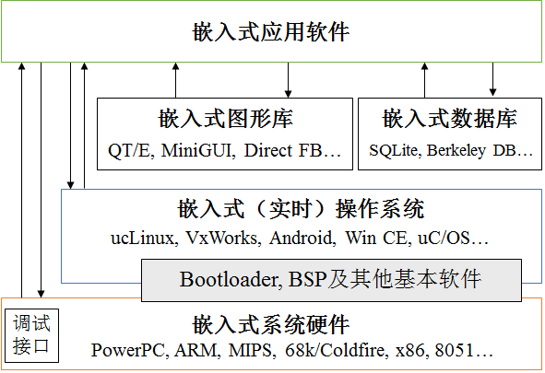
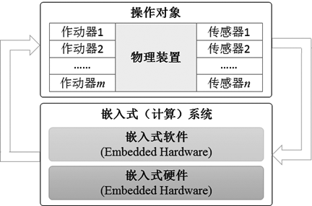
1.2 嵌入式系统组成
第一章
概述
嵌入式系统基本架构

Slide 33
1.6 嵌入式系统的组成
嵌入式系统的体系结构

Slide 34
1.2 嵌入式系统组成
硬件系统
该部分由嵌入式处理器及各种外围设备电路构成。
嵌入式操作系统
内核(Kernel)
各种服务组件；
应用软件
针对特定的应用需求开发的软件，完成嵌入式系统的主要功能。
第一章
概述

Slide 35
1.2 嵌入式系统组成
嵌入式系统硬件
由嵌入式处理器及各种外围设备电路构成；
PC符合WINTEL结构，有标准、规范的硬件结构，而嵌入式系统面向领域，其硬件结构、I/O类型与数量等都各有不同；
包括了：嵌入式处理器（或嵌入式微处理器、微控制器、DSP、SoC、FPGA）、多样的存储介质、复位电路、时钟电路、总线控制、丰富I/O接口等；
第一章
概述

Slide 36
1.2 嵌入式系统组成
嵌入式软件系统
嵌入式应用软件，不同系统不同应用；
裸机软件、基于嵌入式操作系统的软件。
嵌入式系统的开发工具
硬件开发工具
仿真器等
其它（示波器等）
软件开发工具
交叉编译、连接、定位、调试软件；
编程语言通常使用C语言、嵌入式JAVA等；
第一章
概述

Slide 37
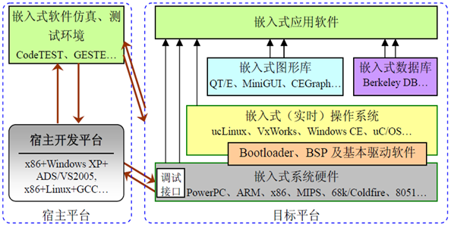
1.2 嵌入式系统组成
第一章
概述

Slide 38
第一章
概述
1.3 嵌入式系统特点及应用

Slide 39
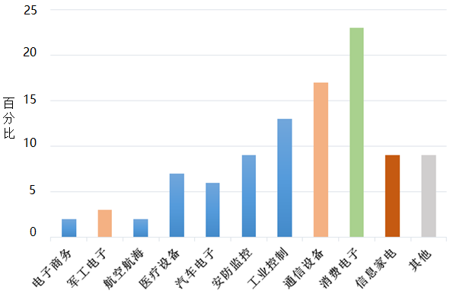
1.3 嵌入式系统特点
第一章
概述
嵌入式系统特点
单击此处输入你的项正文内容，文字是您思想的提炼，请言简意赅的阐述观点。
单击此处输入你的项正文内容，文字是您思想的提炼，请言简意赅的阐述观点。
无所不在的嵌入式应用

Slide 40
1.3 嵌入式系统特点
基本特点
将先进的计算机技术、半导体技术、电子技术等和各个行业的具体应用相结合的产物。
技术密集，但不易形成技术垄断；
嵌入式系统的硬件和软件都必须高效率设计，量体裁衣、去除冗余，力争实现更高的性能。
嵌入式软件是实现嵌入式系统功能的关键
软件固化或存放在电子盘、CF卡等电子设备上；
高质量、高可靠的软件代码；
部分应用需要具有实时处理能力；
嵌入式系统和具体应用有机地结合在一起，其升级换代和具体产品同步进行，因此嵌入式系统产品一旦进入市场，具有较长的生命周期；
嵌入式系统本身不具备自开发能力，其开发需要特定的开发工具和环境。
第一章
概述

Slide 41
1.3 嵌入式系统特点
共性特征
专用性强
资源定制化
非功能属性约束多
资源相对受限
一体化设计
技术途径丰富
知识与技术密集
第一章
概述

Slide 42
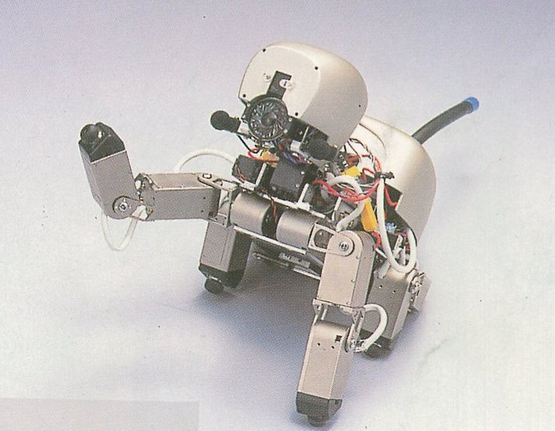
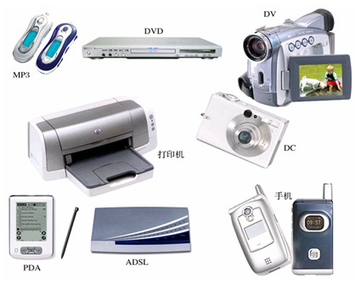
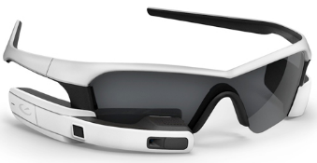

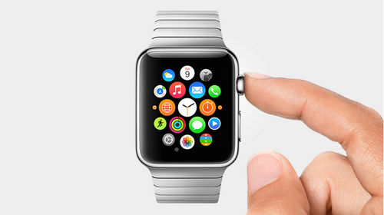
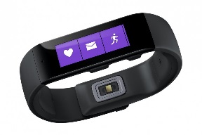
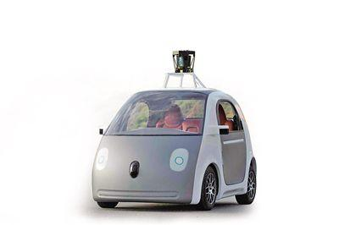
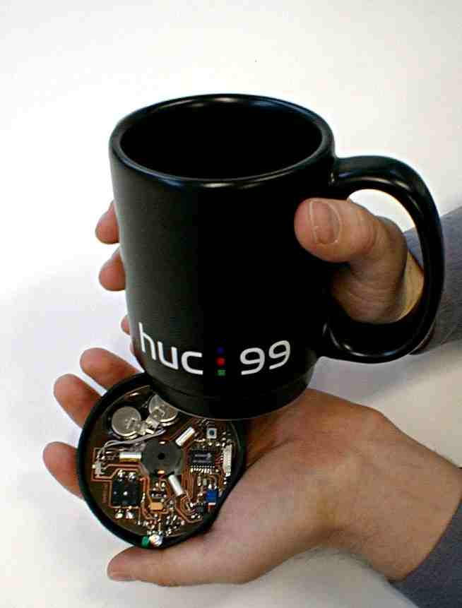
1.3 领域特征与应用
嵌入式系统随处可见，日常生活正在自动化、信息化、智能化；
第一章
概述

Slide 43
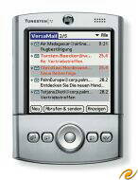
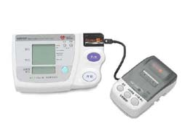
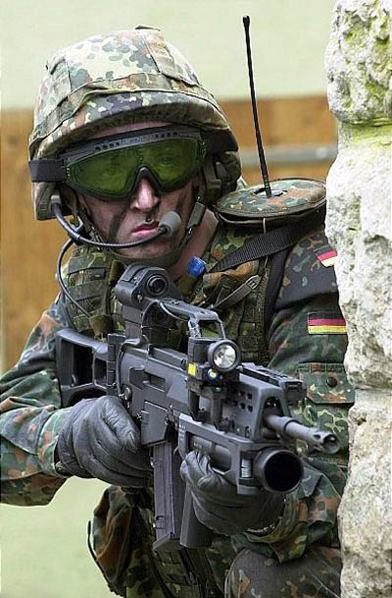
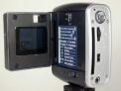
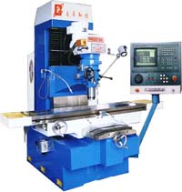
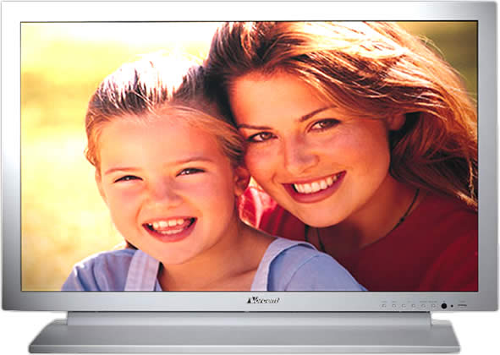
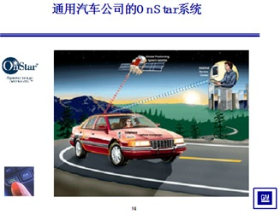
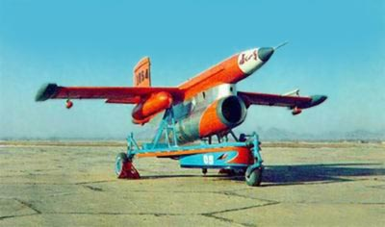
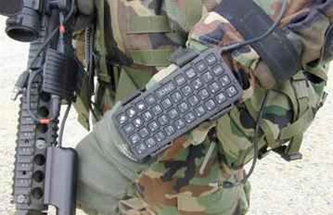
第一章
概述
Notes:
据不完全统计^{[11]} ，目前我国嵌入式系统的主要应用领域是消费电子、通信设备和工业控制，其所占比例分别为23%、17%和13%，总量占现在嵌入式应用的一般以上^{[11]} ，如图1.13所示。另据Gartner预测，无所不在的计算、物联网、大数据感知与处理、智能机器、云计算、3D打印等将成为未来嵌入式应用发展的几个主要战略发展趋势。

Slide 44
1.4 发展趋势
硬件
单片机
高性能微处理器
DSP
片上系统SOC
多核、众核
软件
采用EOS
软件规模日益庞大，功能丰富，要求严格。
系统发展
开发平台完备化
系统的网络化
性能提高
友好的人机界面
基本无法垄断
第一章
概述

Slide 45
1.4 发展趋势
后PC时代的到来，计算机技术、信息技术和网络技术的进一步融合，使得客户终端设备向智能化、数字化、轻巧便利、易于控制等方向发展。
嵌入式技术以其灵活、高效和高性价比的解决方案在各种客户终端设备中得到广泛应用。伴随信息技术与网络技术的高速发展，嵌入式技术已被广泛地应用于科学研究、工程设计、军事技术等方方面面，成为后PC时代IT领域发展的主力军。
嵌入式计算➔网络化嵌入式计算➔智能化嵌入式计算，无所不在的计算…
物联网（IoT，Internet of Things)
嵌入式技术、传感器技术、RFID技术
信息物理系统（CPS，Cyber-Physical Systems)
是集成计算、通信与控制于一体的下一代智能系统。强调信息世界与物理世界的联结
嵌入式与通用计算的根本区别不是精简版地设计（资源受限、优化设计），而是计算过程与物理过程的交互
第一章
概述

Slide 46
1.4 发展趋势
Gartner预测，无所不在的计算、物联网、大数据感知与处理、智能机器、云计算、3D打印等将成为嵌入式应用的几个重要战略发展方向。
嵌入式计算技术发展趋势
智能硬件
深度网络化
计算无所不在
异构高性能处理
应用智能化
物理世界、社会融合
软件设计模型化
行业标准化
第一章
概述

Slide 47
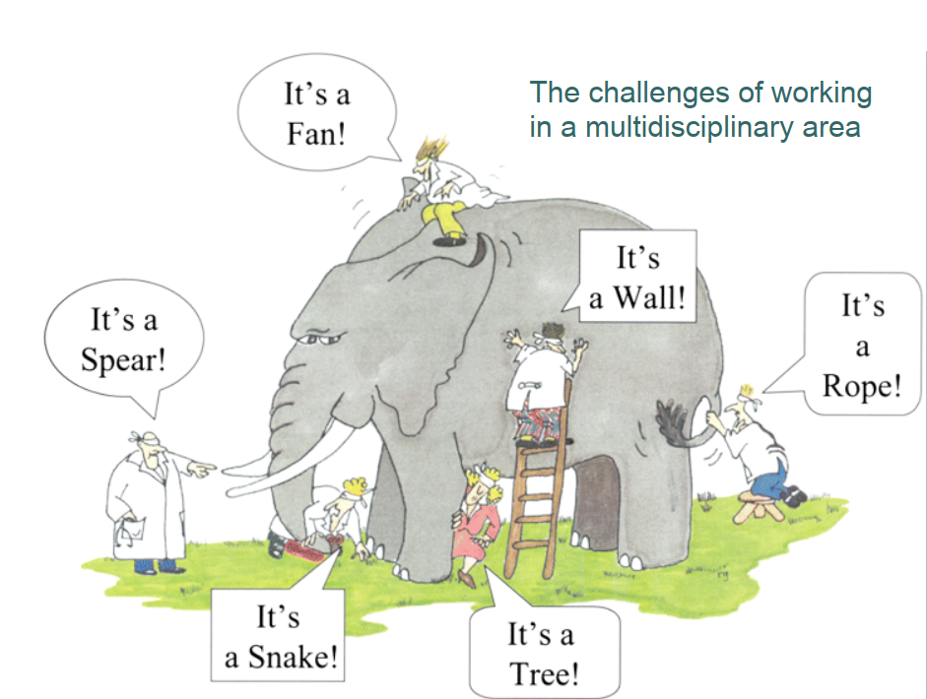
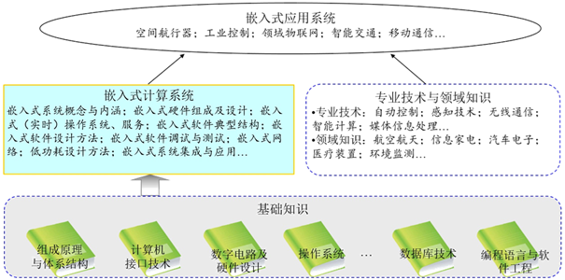
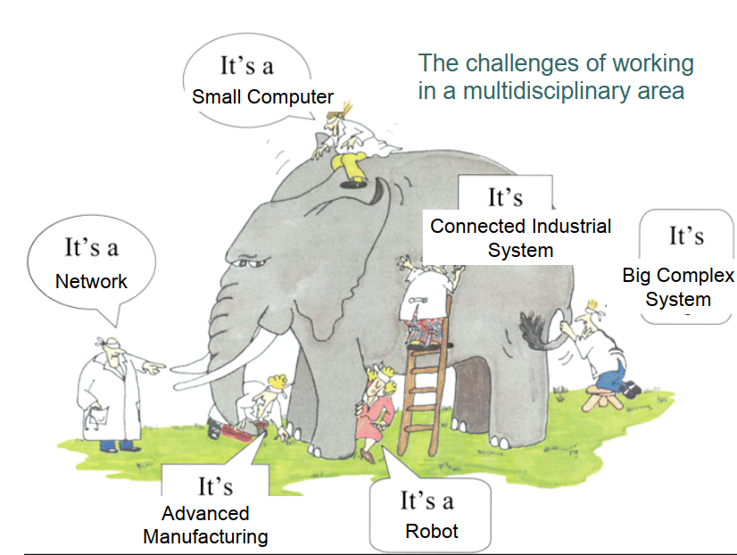
1.4 发展趋势
小结：嵌入式系统与领域应用的关系
第一章
概述
嵌入式系统设计的难点在于嵌入式应用问题本身的难度

Slide 48
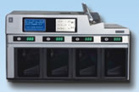
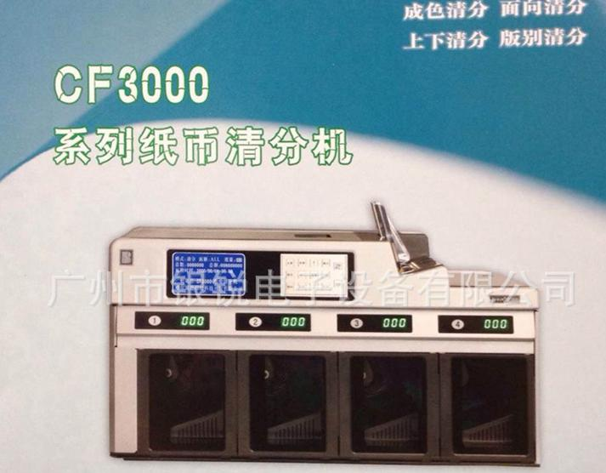
金融机具—纸币清分机
1.5 实例分析
第一章
概述
光机电一体化
DSP+CPLD+CIS 图像高速采集与识别
红外对管+电磁铁+步进电机控制
LCD+LED+键盘
紫外光+磁信号检测
分布式控制
……

Slide 49
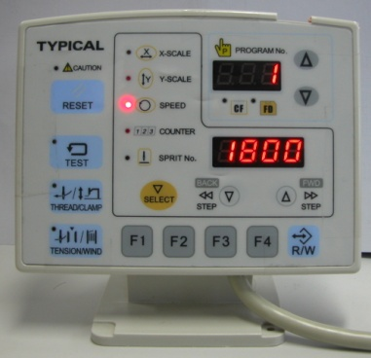
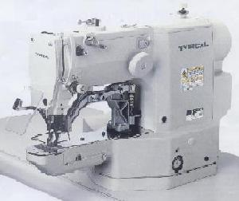
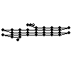
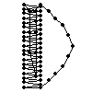
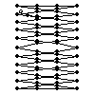
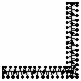

电子打结机
ARM+FPGA+FLASH+铁电存储器
uC/OSII
实时多轴闭环控制
无图形界面，物理面板
高速缝制
……
第一章
概述
不同的缝制图样

Slide 50





2007Imagine Cup: God Given hand

Slide 51




某战机驾驶舱模拟系统（来源于06’珠海航展）
第一章
概述
武器状态显示

Slide 52

电子书
亚马逊 kindle
技术突破在于高对比度的电子墨水显示屏；
第一章
概述

Slide 53

掌上电脑
CPU:intel PXA255 400MHz
Windows CE
FLASH:64M
SDRAM:64M
Bluetouth
多媒体
Compact Flash
电源管理
红外线接口
第一章
概述

Slide 54
家庭智能管理系统
第一章
概述

Slide 55

第一章
概述

Slide 56

医疗仪器
第一章
概述

Slide 57


2014年谷歌大狗
机器狗
波士顿动力公司（Boston Dynamics）
第一章
概述

Slide 58


2014年谷歌大狗
第一章
概述
波士顿动力公司（Boston Dynamics）

Slide 59




2016年谷歌Atlas
机器人
第一章
概述
2017年
2016年
2013年

Slide 60


2018年
机器人
第一章
概述
2021年 酷跑
2023年 设备操作

Slide 61

人形机器人
第一章
概述

Slide 62
小 结
嵌入式系统是面向领域的专用计算机系统；
嵌入式系统包括嵌入式软件和嵌入式硬件；
嵌入式系统日益复杂，功能更为强大，应用领域更为广阔；
嵌入式计算技术推动普适计算等新技术的发展。
第一章
概述

